Slide 1
Overfitting, regularización y el tradeoff sesgo - varianza

Slide 2
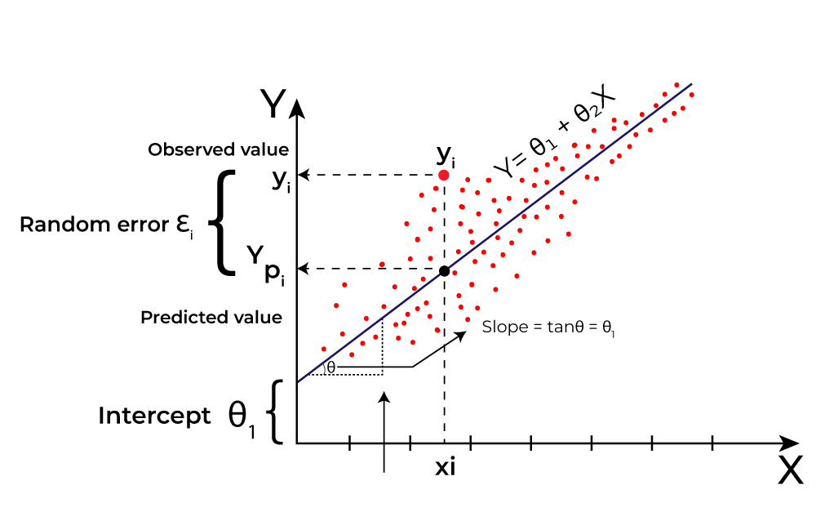
Recordemos lo que vimos la última sesión teórica
Regresión lineal

Slide 3
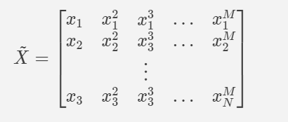
Recordemos lo que vimos la última sesión teórica
Regresión lineal
Ingeniería de características

Slide 4
Si le añadimos más características al modelo, podemos hacer que pueda representar más funciones

Slide 5

Si le añadimos más características al modelo, podemos hacer que pueda representar más funcione
¿Por qué no añadimos todas las funciones que se nos ocurran y ya?

Slide 6
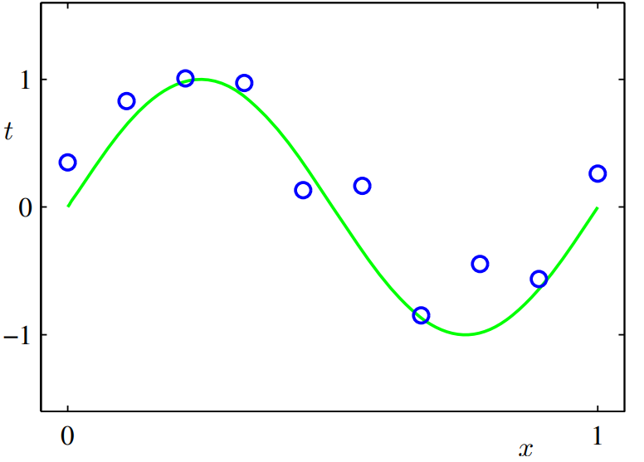
Consideremos el siguiente conjunto de datos
La curva verde corresponde al verdadero proceso generador de datos (sen(nx)), los puntos azules corresponden a datos con ruido, es decir, algo similar a lo que nos encontramos en la vida real.

Slide 7
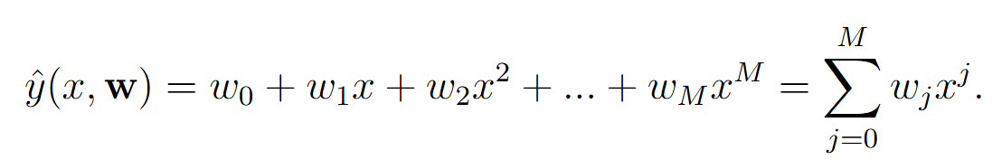
Consideremos un modelo de la forma

Slide 8
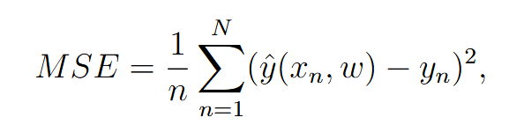
Recordemos que queremos minimizar el error cuadrático medio

Slide 9
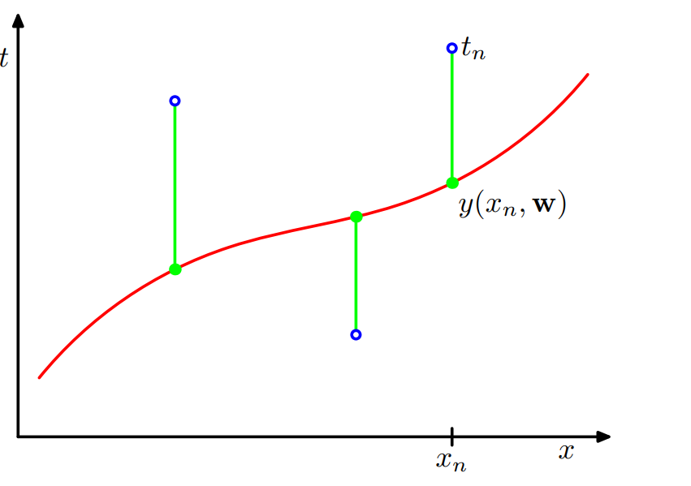
Recordemos que queremos minimizar el error cuadrático medio

Slide 10
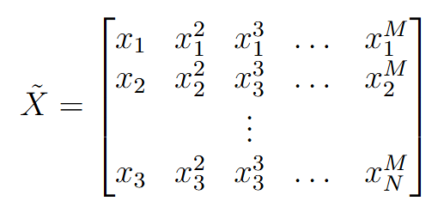
El modelo polinómico de grado M corresponde a una matriz de diseño de la forma

Slide 11
El modelo polinómico de grado M corresponde a una matriz de diseño de la forma
Como lo escojemos nosotros, lo llamamos hiperparámetro

Slide 12
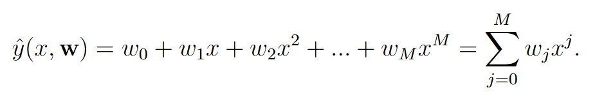
¿Cuál M deberíamos escoger (grado del polinomio)?
Ojo: la curva verde NO es el polinomio, es la función generadora de datos sen(nx)

Slide 13
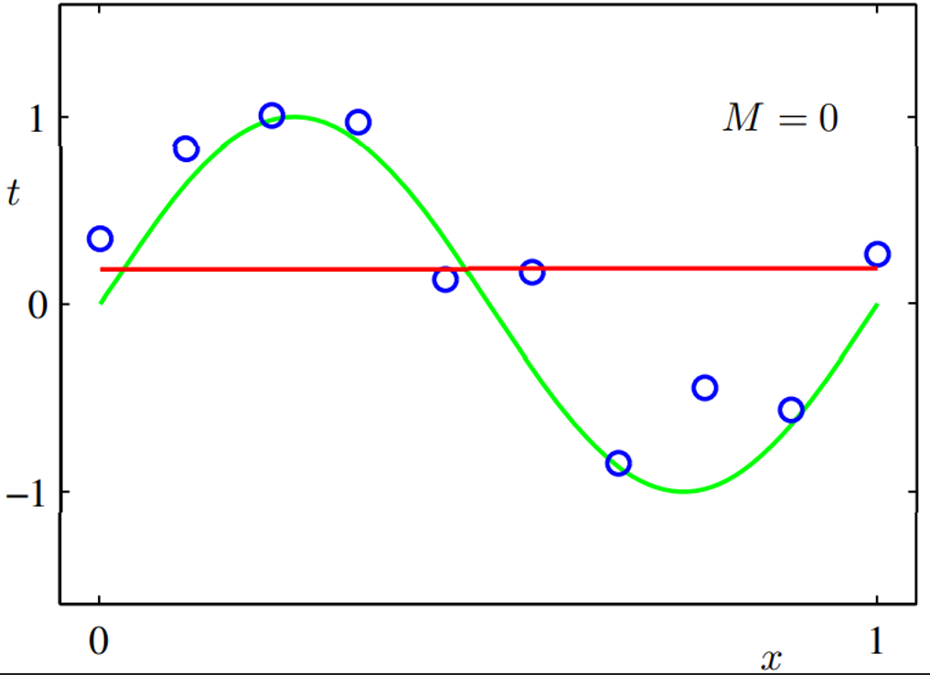
Veamos que pasa para distintos valores de M

Slide 14
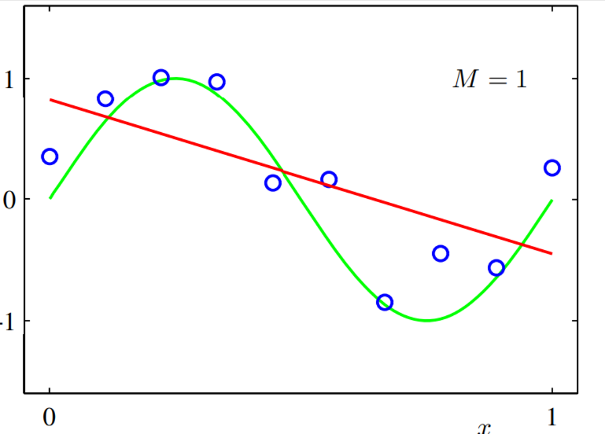
Veamos que pasa para distintos valores de M

Slide 15
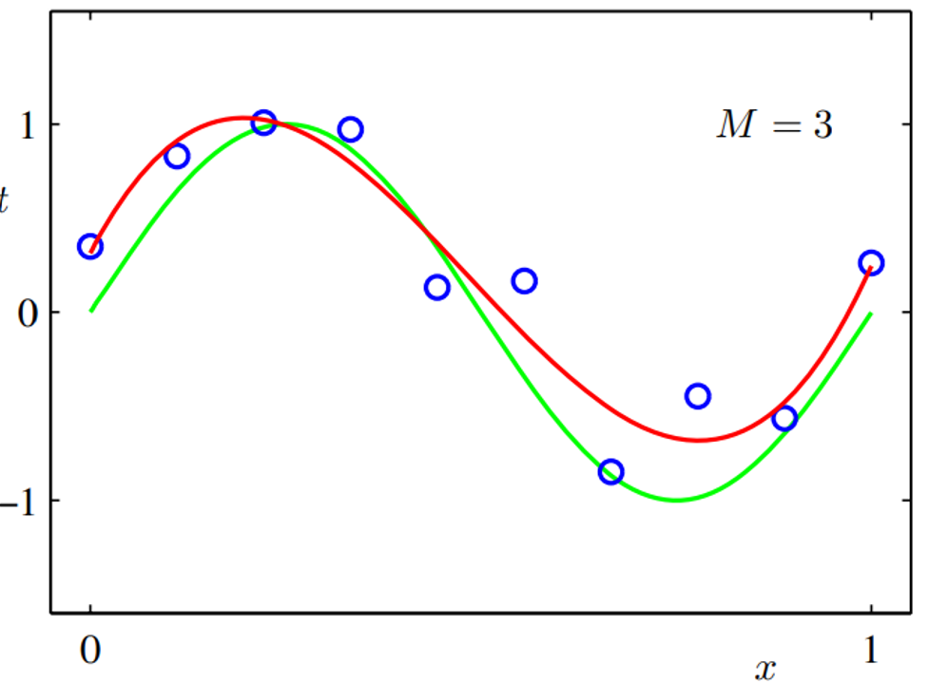
Veamos que pasa para distintos valores de M

Slide 16
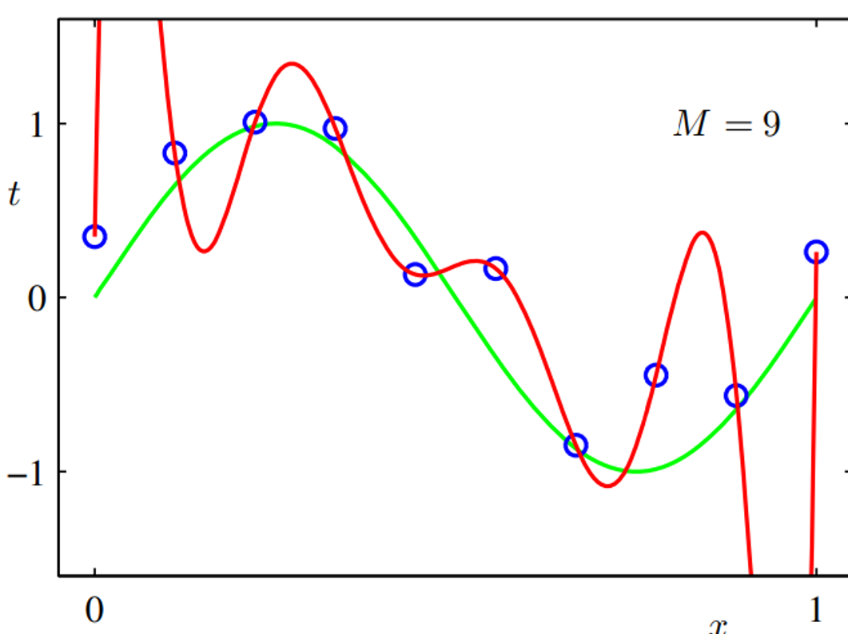
Veamos que pasa para distintos valores de M

Slide 17
El error cuadrático medio da 0: polinomio pasa por todos los puntos
= 0

Slide 18
Pero el polinomio no se parece a la función generadora de datos, ¿Qué está pasando?
= 0

Slide 19
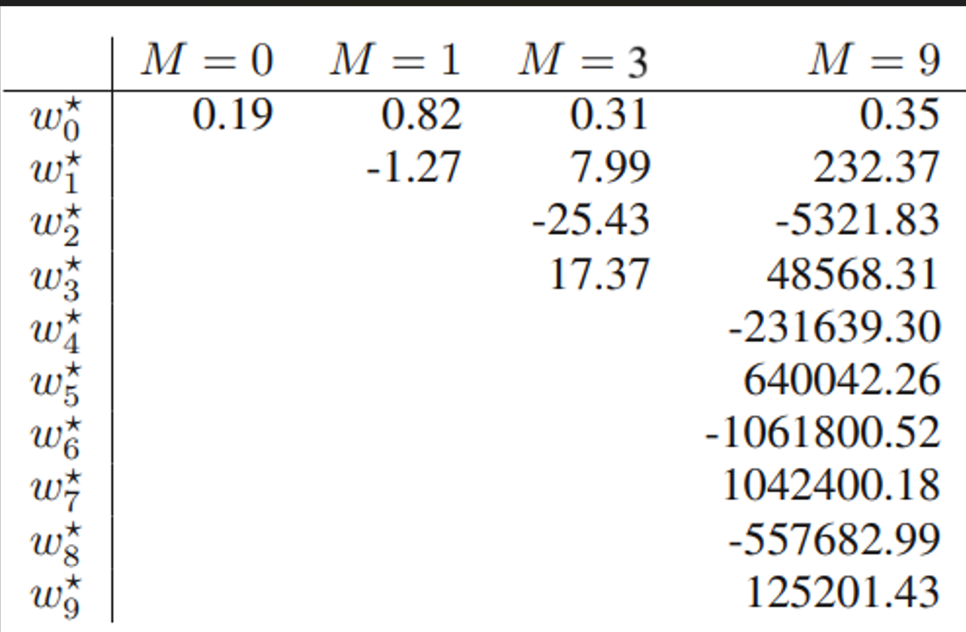
Valores de los coeficientes de los polinomios ajustados

Slide 20
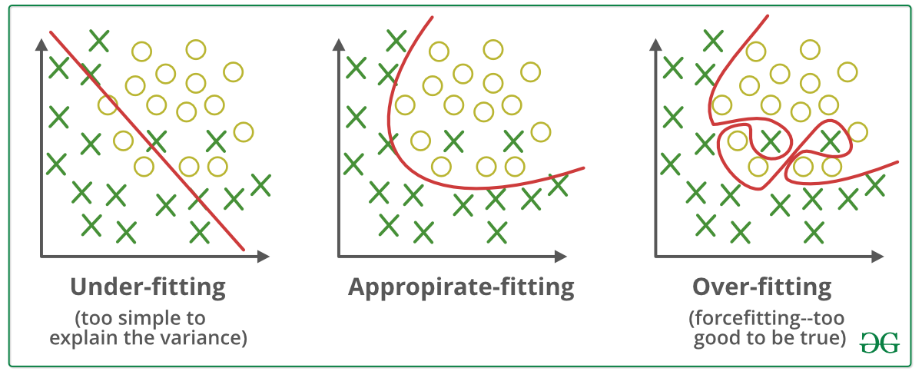
Overfitting
Fenómeno en el cual el modelo tiene tanta flexibilidad que se empieza a ajustar al ruido del conjunto de datos de entrenamiento, y a “memorizárselos”
Queremos que el modelo sea capaz de GENERALIZAR.

Slide 21
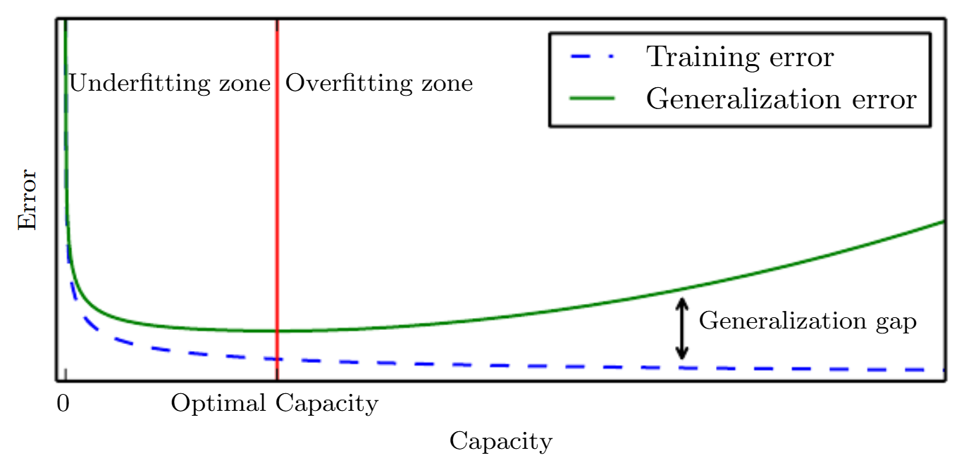

Slide 22
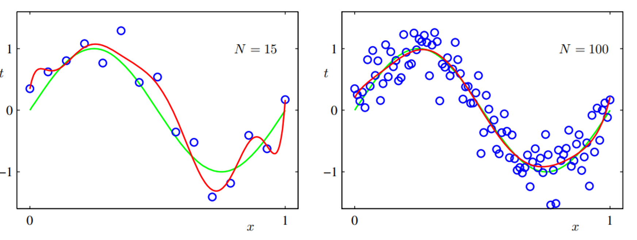
Remedios para el overffitting: Mas datos
El primer remedio es aumentar los datos. De aquí la importancia de tener MUCHOS datos.

Slide 23
Remedios para el overffitting: Regularización
El segundo remedio es introducir regularización: penalizar soluciones muy complejas y favorecer más simples. ¿Cómo lo logramos?

Slide 24
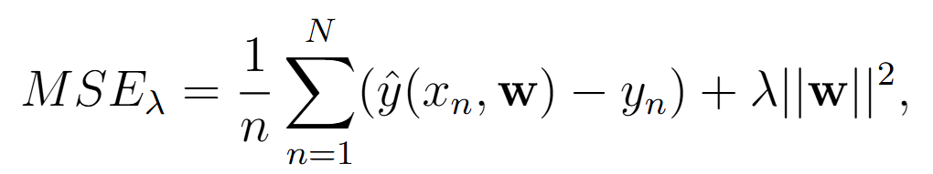
Remedios para el overffitting: Regularización
El segundo remedio es introducir regularización: penalizar soluciones muy complejas y favorecer más simples. ¿Como lo logramos?
Añadamos un término de regularización al error cuadrático medio que penalice coeficientes muy grandes.

Slide 25
Remedios para el overffitting: Regularización
El segundo remedio es introducir regularización: penalizar soluciones muy complejas y favorecer más simples. ¿Como lo logramos?
Añadamos un término de regularización al error cuadrático medio que penalice coeficientes muy grandes.
Hiperparámetro
Término de regularización

Slide 26
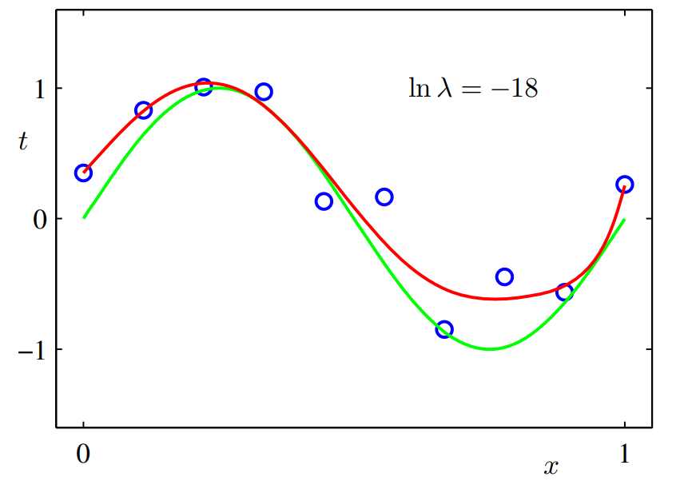
SIN REGULARIZACIÓN
CON REGULARIZACIÓN

Slide 27
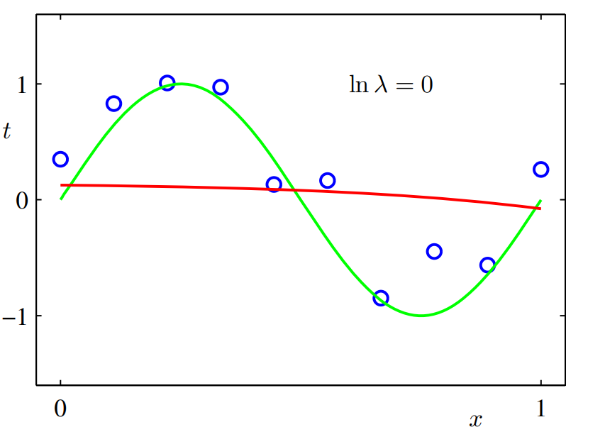
DEMASIADA REGULARIZACIÓN (λ muy grande, estamos penalizando demasiado)

Slide 28
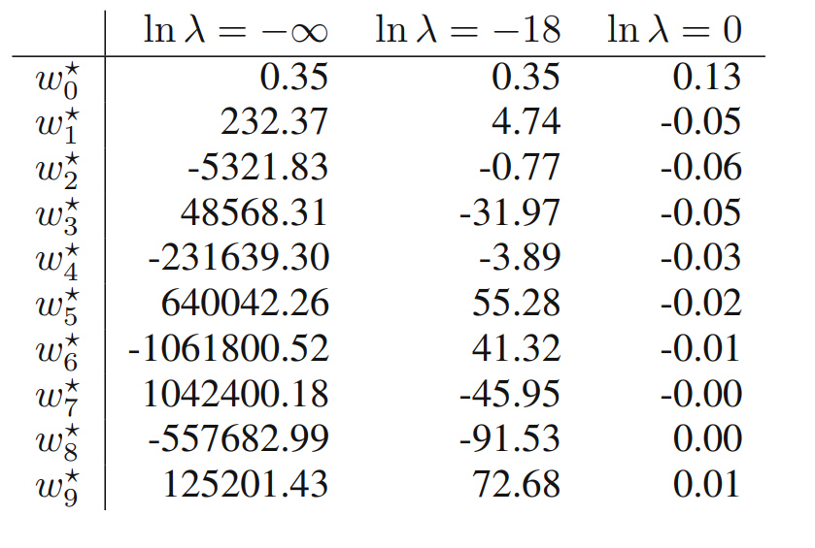
Coeficientes regularizados para polinomio de grado M = 9
Sin regularización
Con regularización
Demasiada regularización

Slide 29
Tradeoff Sesgo y Varianza
DEMASIADA FLEXIBILIDAD,
NO GENERALIZA BIEN A OTROS DATOS
MUY POCA FLEXIBILIDAD, NO ES CAPAZ DE CAPTURAR LA NO LINEALIDAD DE LOS DATOS

Slide 30
Tradeoff Sesgo y Varianza
SESGO: inclinación del modelo por unas funciones u otras
VARIANZA: Que tanto cambia el error cuando cambiamos el conjunto de datos.

Slide 31
Tradeoff Sesgo y Varianza

Slide 32
Tradeoff Sesgo y Varianza
MUCHA VARIANZA, POCO SESGO
MUCHO SESGO, POCA VARIANZA

Slide 33
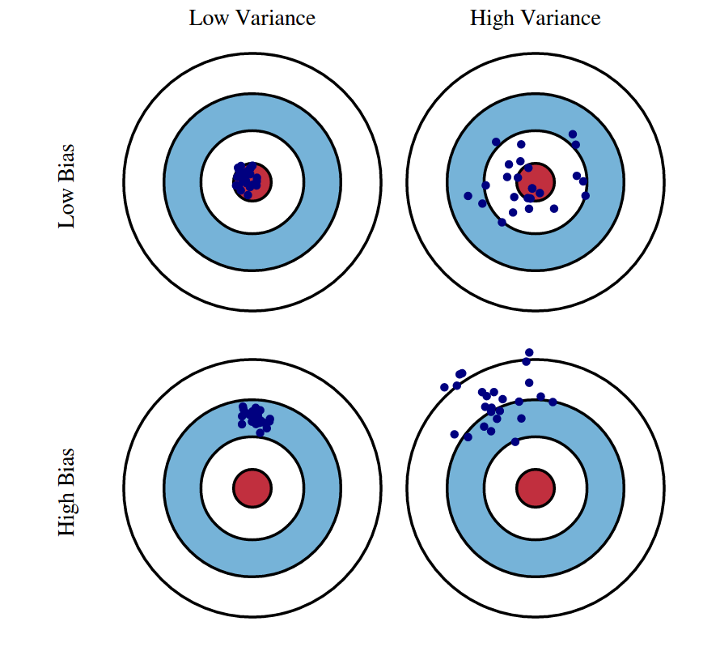

Slide 34
Necesitamos promediar los resultados del modelo
Necesitamos “trasladar” los resultados del modelo

